Slide 1


ubnd phường việt hưng
trường mầm non giang biên
PHÁT TRIỂN NHẬN THỨC
Đề tài: Nhận ra và sao chép QTSX
của 3 đối tượng
Lứa tuổi: 4 -5 tuổi

Slide 2


Bài hát:
Em đi qua ngã tư đường phố

Slide 3

Ôn sắp xếp theo quy tắc 1 -1

Slide 4
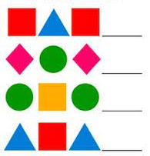

Slide 5
Dạy trẻ nhận ra quy tắc sắp xếp
của 3 đối tượng
Trẻ về nhóm cùng sắp xếp theo ý của mình

Slide 6


Nhóm 1
Quy tắc 1 - 1 - 1
1
1
1

Slide 7

Nhóm 2
Quy tắc 1 - 1 - 1
1
1
1

Slide 8
Trẻ sắp xếp theo ý thích
Trẻ về nhóm cùng sắp xếp theo ý của mình

Slide 9
Trẻ sắp xếp theo yêu cầu của cô
Trẻ về nhóm thực hiện theo yêu cầu của cô

Slide 10
Trò chơi:
Ai tinh mắt

Slide 11

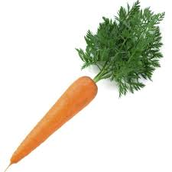



3
05
Hết giờ
04
03
02
01

Slide 12




3
2
05
Hết giờ
04
03
02
01

Slide 13





1
2
Hết giờ
03
01
02
04
05

Slide 14







1
2
Hết giờ
03
01
02
04
05

Slide 15
Trò chơi: Thi xem ai nhanh
Cô chia trẻ về 2 nhóm.
Nhiệm vụ mỗi nhóm sẽ tìm những hình ảnh đúng
có sắp xếp theo quy tắc 1 – 1 - 1

